Slide 1
Title: 提供使用者對正在閱讀的故事，擁有存檔的能力。
使用者故事:
As a 使用者
I want 可以把正在閱讀的故事儲存起來，
Because 我發覺他有用。
測試案例:
Given 我正在閱讀一個故事
When 我去按存檔的ico
Then 故事會存到我的 “Save Stories”目錄內。
and 顯示存檔成功或失敗的訊息
附註:
Ico 採用標準的存檔ico.
Icon的位置至於右下角.

Slide 2
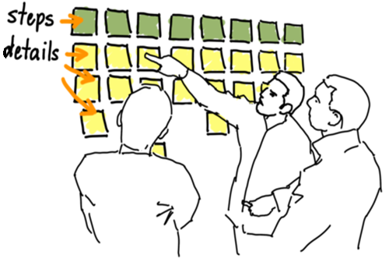
使用者故事地圖
提供需求的全貌，減少製作不需要的功能。
- Big Picture
運用階層的方式讓需求較為清晰。
提供一個取向一致的用戶體驗。
透過更好的階層式
抽象化地圖，來描述
使用者的需求。
目的是讓軟體的開發規模少一點

Slide 3
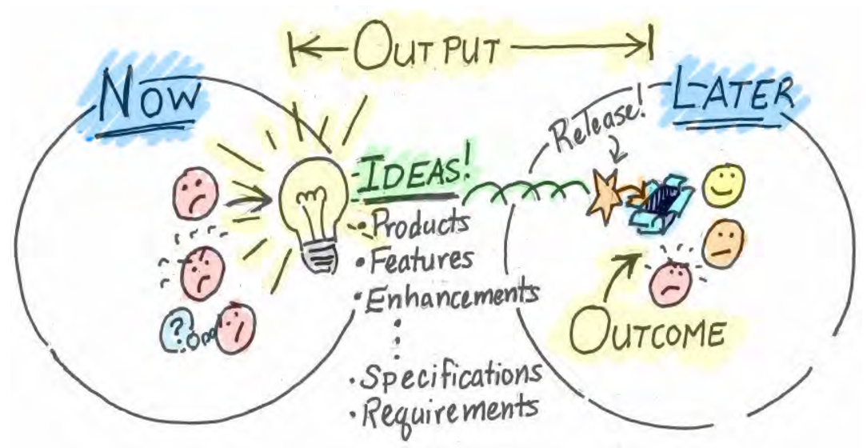
現在 <產出> 後來
軟體改變世界
How we changed the world
想法及交付
我們做的軟體

Slide 4


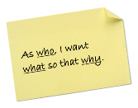

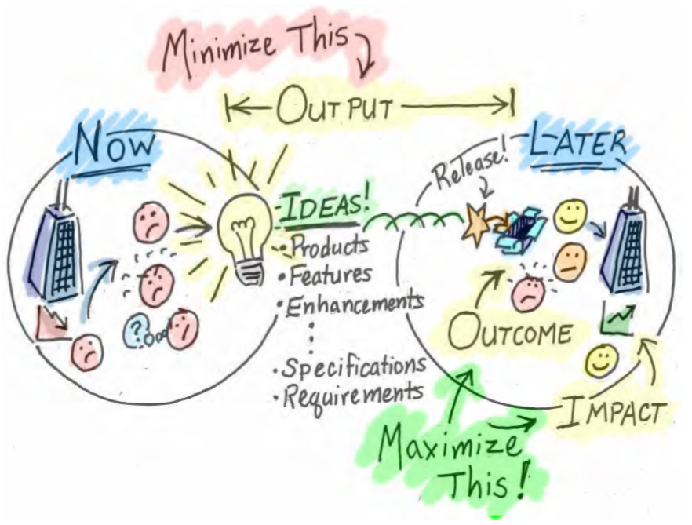
故事驅動的過程中需要大量的文件工作
A story-driven process needs lots of documents to work.
Minimize output
maximize outcome and impact.

Slide 5
溝通
Intake 攝入 - meaning 確定含意- significance 確定重要性 - response 作出反應

